Slide 1
Notes:
Wilson家的助理程式設計師跟DC的職缺介紹一致，但是Wilson家的不會有18天的培訓課程，在此張EDM上有點難呈現兩個相同性質的職缺，故還是有將DC的培訓課程字眼放上(因為有培訓會是吸引學生的點)。

Slide 2
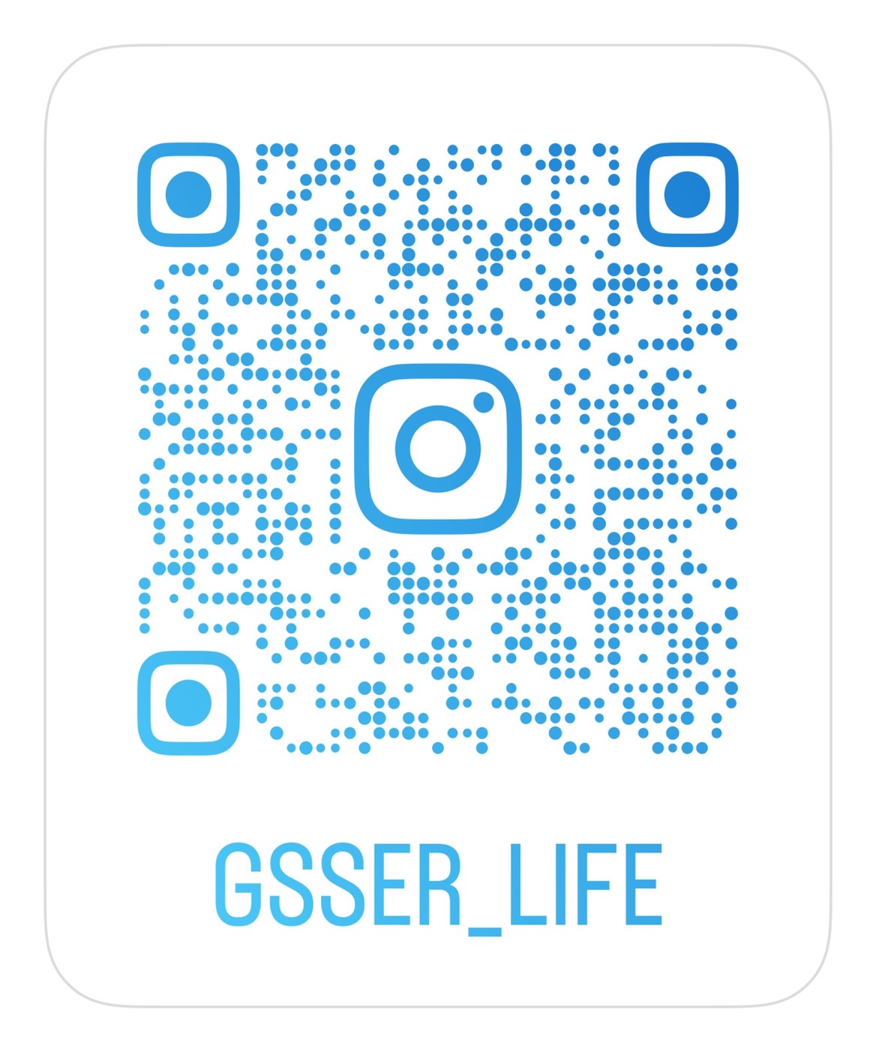
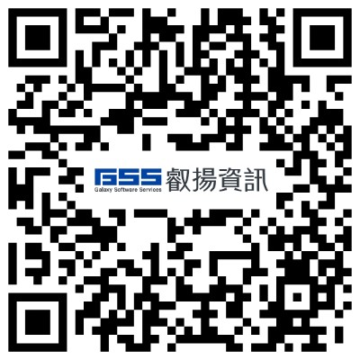
\ 歡迎追蹤GSS 關注叡揚資訊 /
🔍gsser_life
🔍GSS 叡揚資訊
🔍GSS 招募官網
Notes:
有問題可以提問

